Slide 1
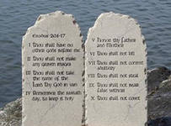
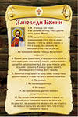
Тема урока: «Заповеди» Учитель МКОУ «СОШ №12» Рылева Валентина Ивановна

Slide 2
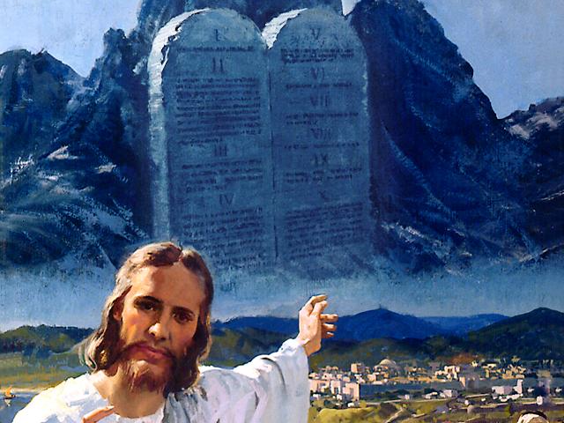
Заповедь – религиозное предписание, составляющее одну из моральных норм человечества

Slide 3
Господь повелел пророку Моисею вывести свой народ из египетского плена. Моисей повел еврейский народ через пустыню, и они подошли к горе Синай.

Slide 4
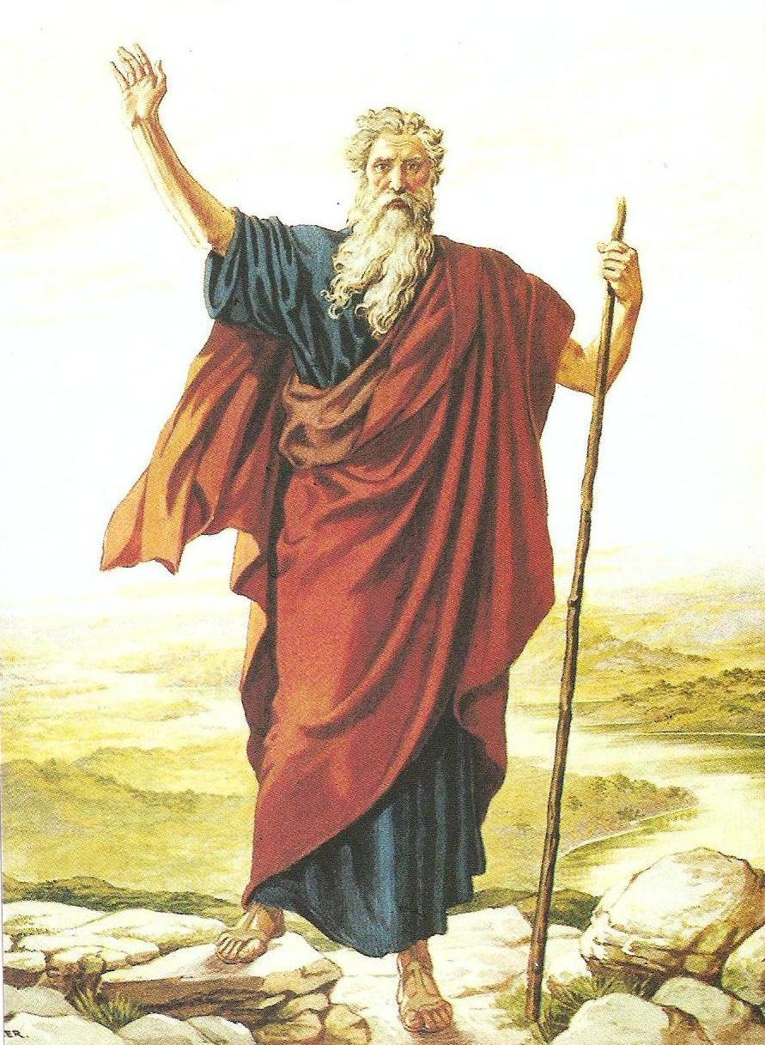
И сошёл Господь на вершину горы Синай, и призвал Господь Моисея на вершину горы, и взошёл Моисей на гору к Богу.

Slide 5
Господь возвестил пророку: «Скажи народу: если будете слушаться голоса Моего, то будете Моим народом».

Slide 6
Через три дня густое облако покрыло вершину горы.

Slide 7
Сверкали молнии, гремел гром, от горы шел дым, и вся она колебалась.

Slide 8
Моисей взошёл на гору, и там Бог дал ему две скрижали (каменные доски), на которых были написаны десять Заповедей.

Slide 9
Бог дал Моисею 10 заповедей. Первые четыре Заповеди, которые были написаны на первой скрижали, учат нас, как мы должны вести себя по отношению к Богу. На второй скрижали, были написаны Заповеди, которые учат, нас как мы должны относиться к другим людям.

Slide 10
Первая Заповедь
«Я, Господь Бог твой; да не будет у тебя других богов, кроме Меня».

Slide 11
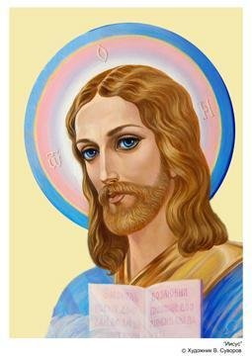
Вторая Заповедь
«Не сотвори
себе
кумира».

Slide 12
Третья Заповедь
«Не произноси имени Божьего напрасно. Свято имя Божие, почитай (уважай его)».

Slide 13
Четвертая Заповедь
«Помни праздничный день, чтобы проводить его свято. Шесть дней работай и в них делай все дела свои, а день седьмой да будет посвящен Богу».

Slide 14
Почитай отца своего и мать твою
Где мир да лад, там и Божья благодать.
На свете всё найдёшь, кроме отца и матери.

Slide 15
Не убий
Сгубить легко, да душе каково?
Насилие – яд для души.

Slide 16
Не кради
Вору потакать – что самому воровать.
Сколько вору не воровать. А расплаты не миновать.

Slide 17
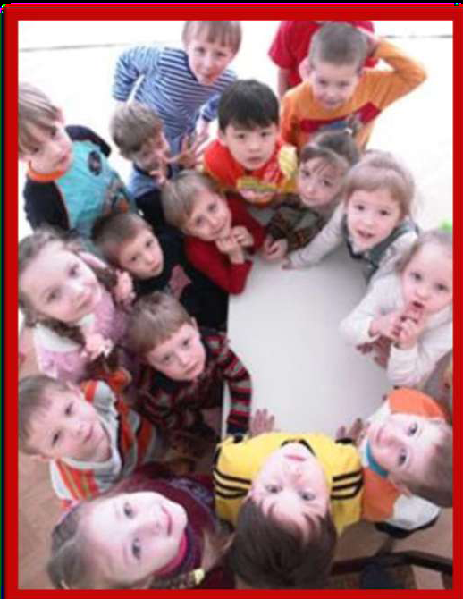
Не лги
Какова ни резва будь ложь, а от правды не уйдёт.
Не ищи правды в других, коли её в тебе нет.

Slide 18
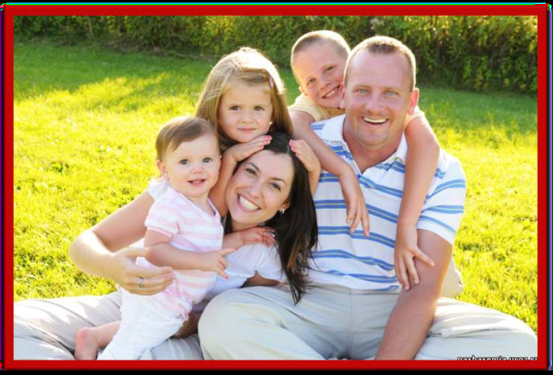
Не завидуй
Завистливому и свой хлеб не сладок.
Железо ржа съедает, а завистливый от зависти
погибает.

Slide 19
Главная Заповедь Иисуса Христа - любовь к Богу и ближнему.

